Slide 1
IL CONTINENTE AMERICANO

Slide 2
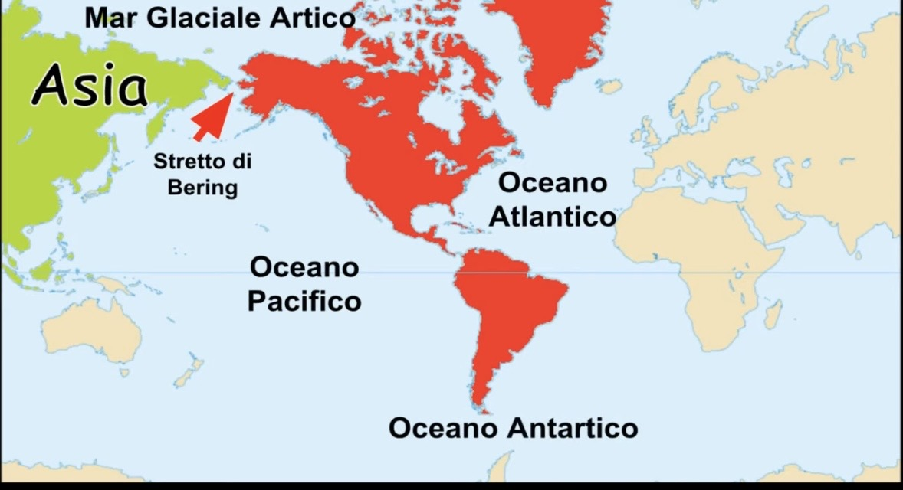
I CONFINI
IL CONTINENTE AMERICANO È UNA IMMENSA ISOLA CIRCONDATA DALLE ACQUE DI 3 OCEANI E DEL MAR GLACIALE ARTICO A NORD
IL CONTINENTE È SEPARATO DALL’ASIA DALLO STRETTO DI BERING

Slide 3
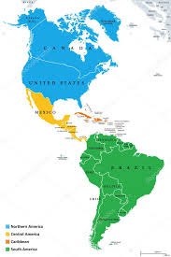
LE REGIONI
IL CONTINENTE AMERICANO SI DIVIDE IN 3 GRANDI REGIONI:
AMERICA SETTENTRIONALE
AMERICA CENTRALE
AMERICA MERIDIONALE

Slide 4
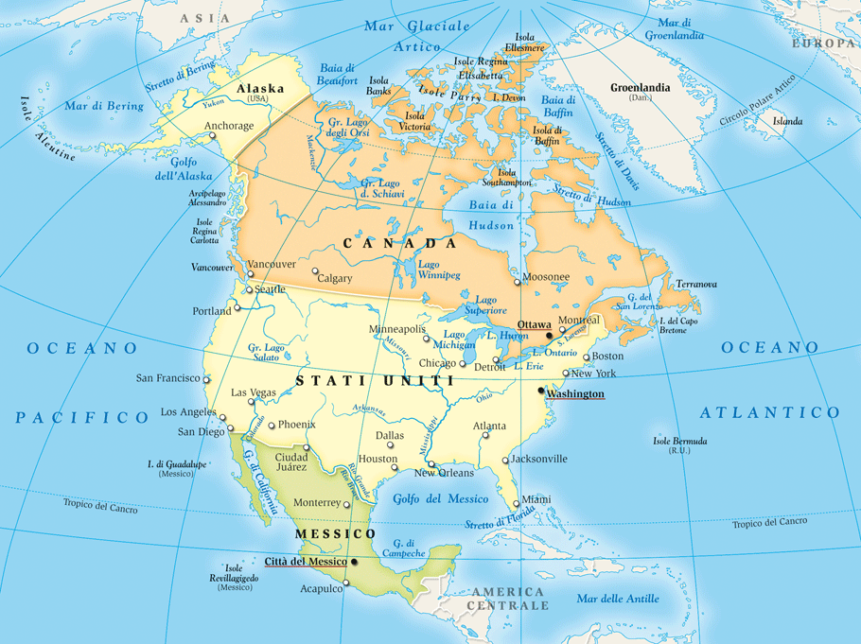
AMERICA SETTENTRIONALE
L’AMERICA SETTENTRIONALE: COMPRENDE:
GLI STATI UNITI: REPUBBLICA FEDERALE PRESIDENZIALE FORMATA DA 50 STATI
L’ALASKA (INCLUSO NELLA FEDERAZIONE MEL 1959, LO STATO PIÙ ESTESO DEGLI USA)
IL MESSICO: PUR FACENDO PARTE GEOGRAFICAMENTE DEL NORD AMERICA, NON FA PARTE DEGLI USA ED È UNA REPUBBLICA FEDERALE INDIPENDENTE
LA GROENLANDIA: SOTTO LA SOVRANITÀ DELLA DANIMARCA, CHE GESTISCE AFFARI ESTERI, DIFESA E SICUREZZA. ABITATA DA INUIT, MIGRATI DAL CANADA
IL CANADA: EX COLONIA INGLESE, HA OTTENUTO L’INDIPENDENZA NEL 1931 E NON HA MAI FATTO PARTE DEGLI USA

Slide 5
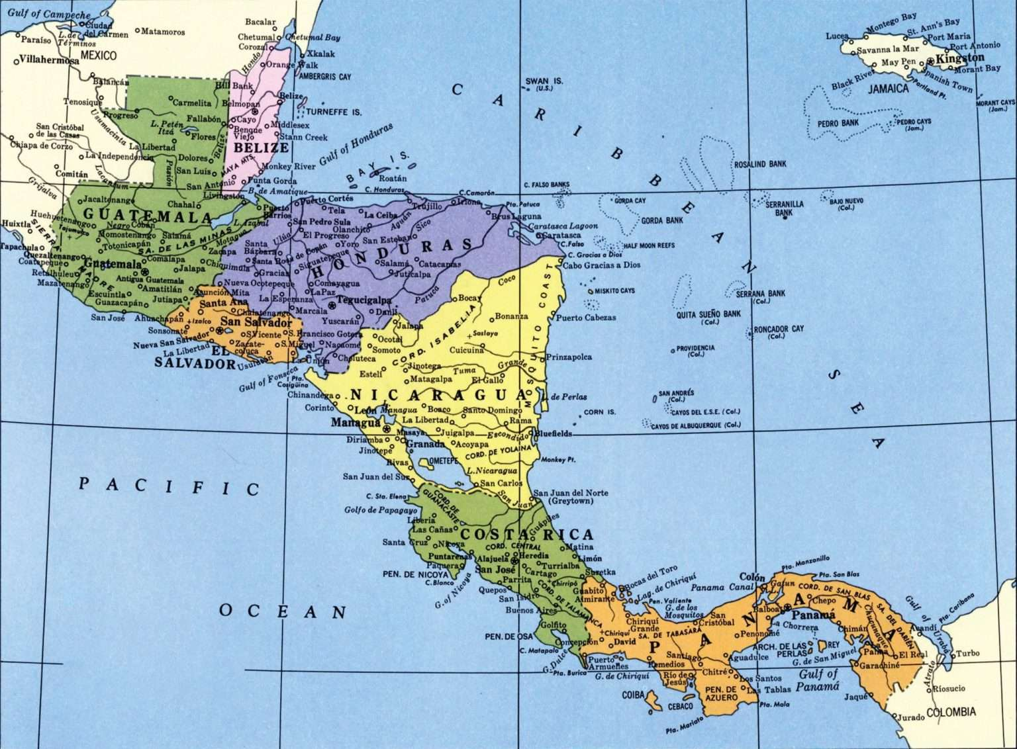
AMERICA CENTRALE
Centrale è composta da 7 Stati continentali situati sull'istmo che unisce l'America del Nord all'America del Sud:
-Belize (capitale: Belmopan)
-Guatemala (capitale: Città del Guatemala)
-Honduras (capitale: Tegucigalpa)
-El Salvador (capitale: San Salvador)
-Nicaragua (capitale: Managua)
-Costa Rica (capitale: San José)
-Panama (capitale: Città di Panama)
A questi si aggiungono spesso, dal punto di vista geografico e culturale, le numerose nazioni insulari dei Caraibi (Antille), come Cuba, Haiti, Repubblica Dominicana e Giamaica.

Slide 6
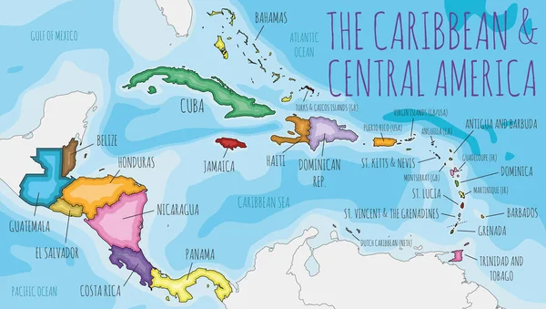

Slide 7
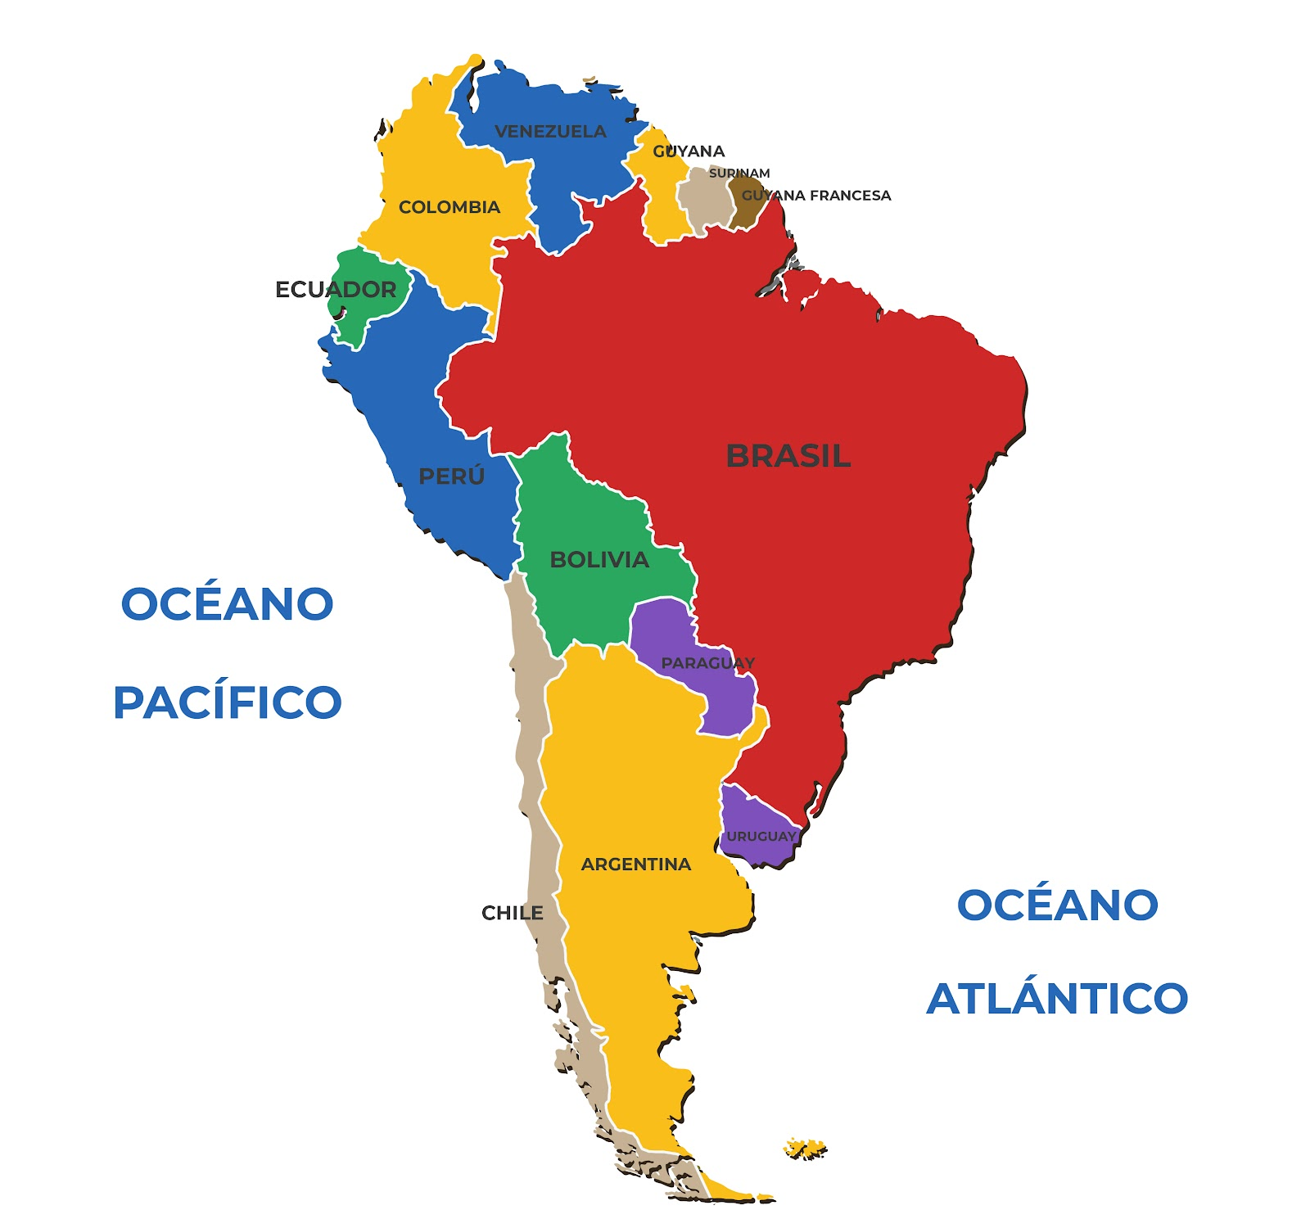
AMERICA MERIDIONALE

Slide 8
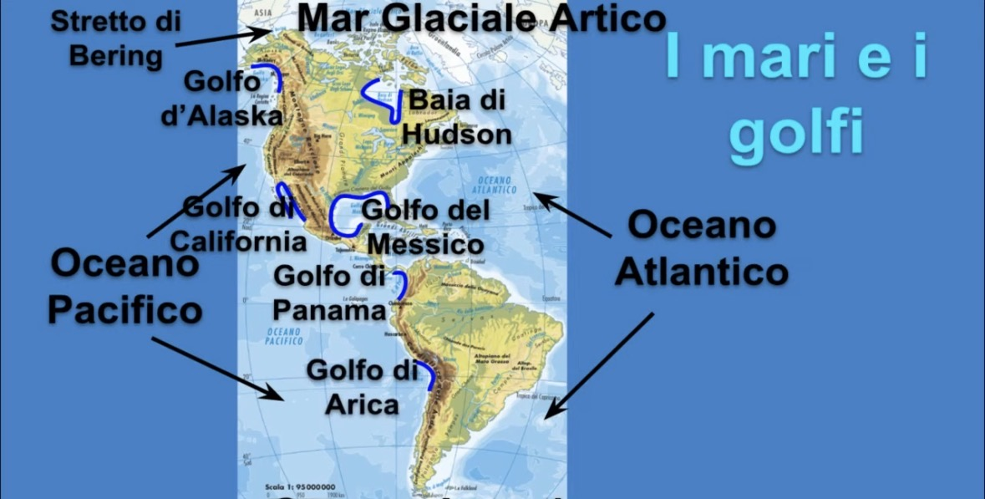
LE COSTE, I MARI E I GOLFI
Il profilo costiero del continente americano è estremamente vario e complesso, estendendosi per oltre 30.000 chilometri
-Versante Artico: è caratterizzato da coste basse bloccate dai ghiacci per gran parte dell'anno e numerose isole (Arcipelago Artico Canadese).
-Nord America: presenta coste molto frastagliate a nord (Canada e Groenlandia) con numerosi fiordi, isole e baie (come quella di Hudson). Scendendo verso sud, le coste diventano più lineari e sabbiose, caratterizzate da ampi golfi come quello del Messico.
-Sud America: le coste sono per lo più basse e sabbiose.
-Versante Pacifico: è condizionato dalla presenza delle grandi catene montuose (Montagne Rocciose e Ande), le coste sono prevalentemente alte, ripide e lineari. Il profilo si fa molto frastagliato solo all’estremità (Cile meridionale a sud)
-Versante Atlantico: è più articolato e basso rispetto a quello Pacifico.

Slide 9
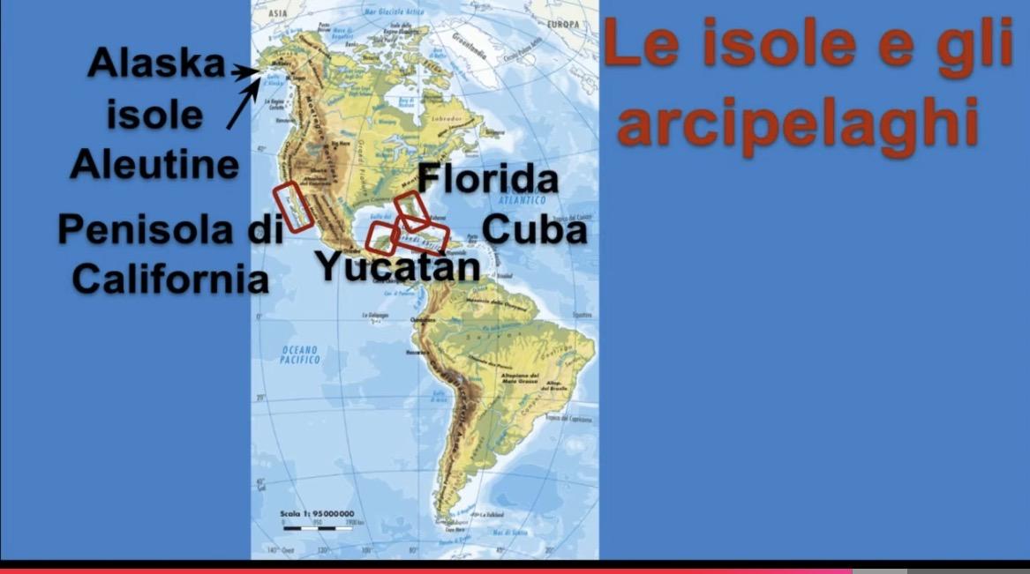
ISOLE, PENISOLE
SONO PRESENTI NUMEROSE ISOLE, ARCIPELAGHI E PENISOLE.
TRA LE ISOLE RICORDIAMO:
ISOLE ALEUTINE: arcipelago appartenente all’Alaska
CUBA: l’isola maggiore delle Grandi Antille nel Mar dei Caraibi
HAWAII: arcipelago vulcanico nel Pacifico centrale, parte degli Stati Uniti
TRA LE PENISOLE RICORDIAMO:
-L’ALASKA
-LA CALIFORNIA
-LA FLORIDA
-LO YUCATAN

Slide 10
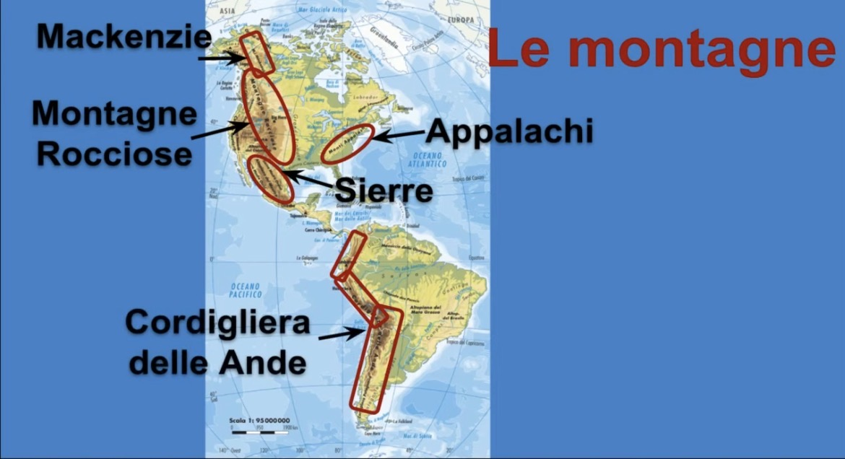
I RILIEVO
IL CONTINENTE PRESENTA UN TERRITORIO MOLTO VARIO, CON RILIEVI ESTESI, COLLOCATI SOPRATTUTTO A OVEST, LUNGO LA COSTA, CON UNA LUNGA DORSALE CHE SI SNODA DA NORD A SUD.
IL CONTINENTE PRESENTA DUNQUE UNA NETTA DISTINZIONE TRA LA ZONA OCCIDENTALE, DOMINATA DA IMPONENTI CATENE MONTUOSE GIOVANI, E LA ZONA ORIENTALE, CON RILEIVI PIÙ ANTICHI E PIANURE

Slide 11
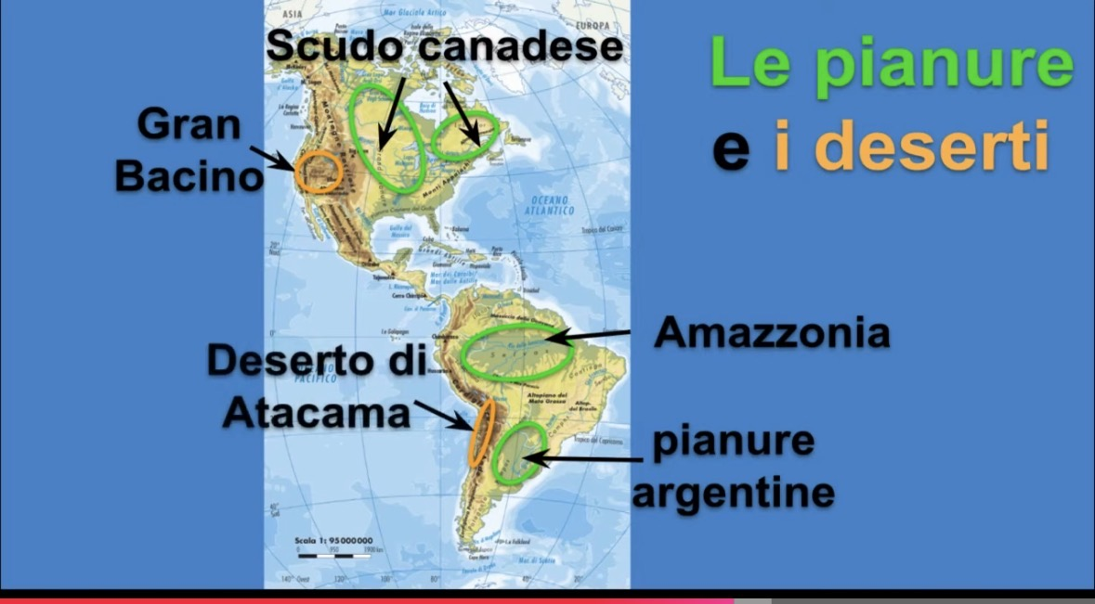
LE PIANURE E I DESERTI
Il continente presenta ampie zone pianeggianti e aree desertiche
PIANURE
Grandi Pianure (Nord America): una vasta distesa di praterie e steppe che si estende ad est delle Montagne Rocciose. Lo Scudo canadese è un vasto altopiano roccioso caratterizzato da colline arrotondate, laghi e foreste. Copre quasi la metà del Canada in una forma a ferro di cavallo
Pampas (Sud America): vaste pianure fertili in Argentina, note per l'agricoltura e l'allevamento.
Amazzonia: è una vasta area pianeggiante nota per la sua estesa foresta pluviale, si sviluppa sul territorio di nove stati sudamericani, con la maggior parte della sua estensione in Brasile

Slide 12
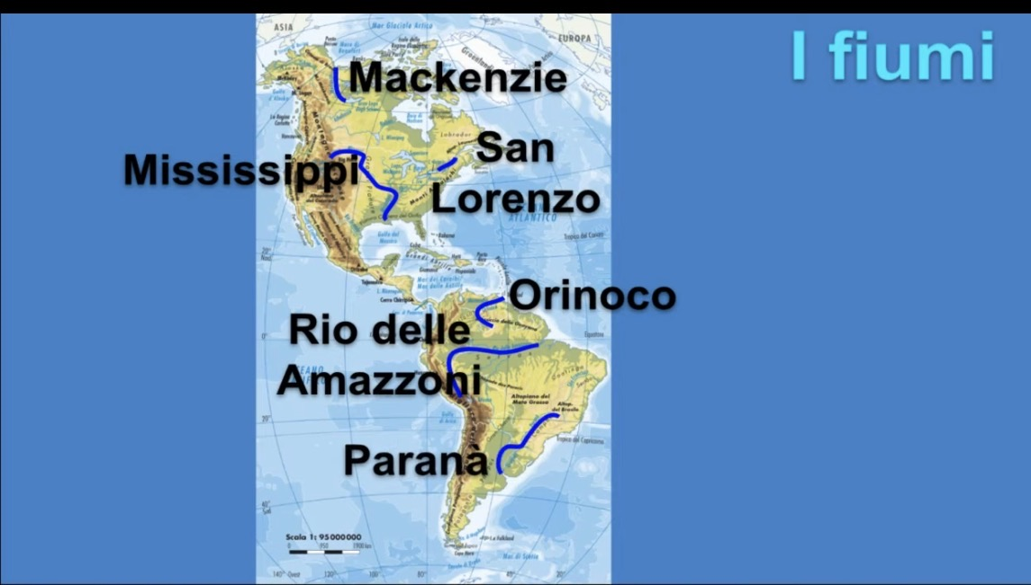
I FIUMI
L'America ospita alcuni dei sistemi fluviali più vasti e spettacolari del pianeta, distribuiti tra le regioni del Nord e del Sud.
Mississippi-Missouri: è il sistema fluviale più lungo della regione, formano un bacino enorme che tocca 31 stati degli USA
San Lorenzo: cruciale per il commercio, collega i Grandi Laghi all'Oceano Atlantico
Mackenzie: il fiume più lungo del Canada, scorre verso l'Oceano Artico
Rio delle Amazzoni: è il fiume più grande del mondo Con i suoi circa 6.400-6.900 km, contende al Nilo il primato di lunghezza
Paraná: attraversa Brasile, Paraguay e Argentina. Insieme al fiume Uruguay, confluisce nel gigantesco estuario del Río de la Plata
Orinoco: scorre principalmente in Venezuela e Colombia

Slide 13
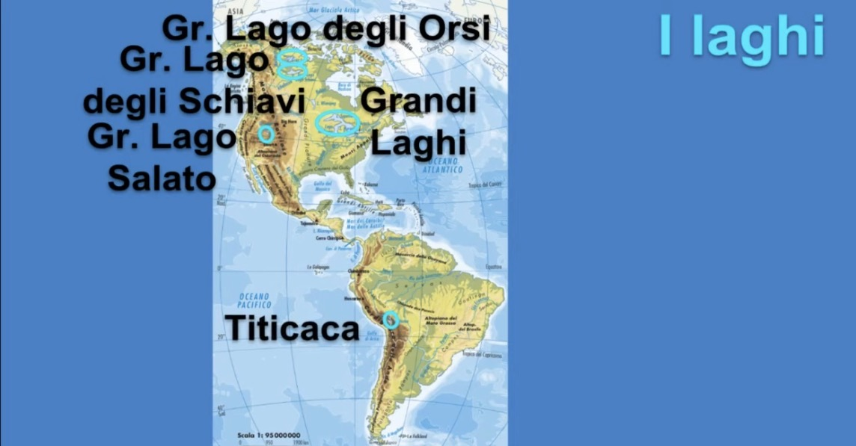
I LAGHI
I laghi dell'America sono tra i più grandi e importanti al mondo, con caratteristiche molto diverse tra il Nord e il Sud del continente.
Il Nord America è celebre per il sistema dei Grandi Laghi, la più vasta distesa di acqua dolce al mondo, situata al confine tra USA e Canada.
In Sud America i laghi sono meno numerosi ma hanno record geografici unici:
Lago Titicaca: situato sulle Ande tra Perù e Bolivia a 3.812 metri di altitudine, è il lago navigabile più alto del mondo.

Slide 14
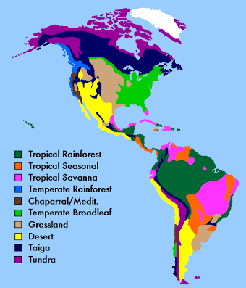
CLIMI E BIOMI
L'estensione dell'America dal Polo Nord al Polo Sud crea una varietà climatica e di biomi unica, che segue quasi perfettamente le fasce di latitudine.
Clima Polare e Subpolare (Artico), il bioma dominante è la Tundra, con muschi, licheni e suolo perennemente ghiacciato (permafrost).
Clima Continentale Freddo: tipico di gran parte del Canada e degli USA settentrionali. Qui domina la Taiga (foresta boreale di conifere).
Clima Temperato: presente negli USA centrali e orientali. Il bioma è la Foresta di latifoglie o la Prateria (le Grandi Pianure).
Clima Arido: nelle zone interne degli USA e del Messico settentrionale, dove troviamo Deserti (come quello di Sonora o il Mojave).
Clima Tropicale Umido: caldo e piovoso tutto l'anno. Il bioma principale è la Foresta pluviale e, lungo le coste, le mangrovie.
Clima Equatoriale: domina il bacino del Rio delle Amazzoni. Il bioma è la Foresta Amazzonica, la più grande biodiversità del pianeta.
Clima Tropicale (Savana): presente in Brasile (Cerrado) e Venezuela (Llanos). Il bioma è la Savana, con erbe alte e alberi sparsi.
Clima Arido e Desertico: lungo la costa del Pacifico (Deserto di Atacama, il più arido al mondo) e nella Patagonia argentina (steppa fredda).
Clima di Alta Montagna: lungo la catena delle Ande, dove la vegetazione cambia drasticamente con l'altitudine (dai pascoli d'alta quota ai ghiacciai).
Clima Mediterraneo/Oceanico: nel Cile centrale e meridionale, con foreste temperate simili a quelle europee.

